Slide 1



DGM 266
الإعلام والمجتمع
المحاضرة السابعة
DGM 226
دور الإعلام الرقمي في معالجة قضايا التنمية المستدامة
إعداد
د/ نهلة صلاح
www.midocean.ae

Slide 2

محاور المحاضرة
أولًا: وظائف الإعلام الرقمي التنموي.
ثانيًا: دور الإعلام الرقمي في قضايا التنمية المستدامة البيئية.
ثالثًا: دور الإعلام الرقمي في قضايا التنمية المستدامة الاجتماعية.
www.midocean.ae

Slide 3

وظائف الإعلام الرقمي التنموي
محاضرة
7
حدد "شرام" العديد من الوظائف لوسائل الاتصال التي يمكن أن تقوم بها على أفضل وجه لدفع عجلة التنمية، وهذه الوظائف تتمثل فيما يأتي:
.1 الإخبار والإعلام:
حيث تقوم بنقل الأخبار بمختلف أنواعها الاجتماعية والسياسية والاقتصادية والثقافية سواء كانت محلية أم عالمية، ‏وقد ساعد التطور التقني لهذه الوسائل جعل العالم قرية كونية فأصبح الإنسان أكثر اتصالاً بالعالم الخارجي فضلًا عن اتصاله بمجتمعه.
www.midocean.ae

Slide 4

وظائف الإعلام الرقمي التنموي
محاضرة
7
كما أن تلك الوظيفة تنبثق منها مهام فرعية وهى: توسيع الآفاق: وذلك من خلال معرفة الجديد و تركيز الاهتمام بإضفاء الأهمية القصوى على الآراء أو الأشخاص أو الموضوعات المختلفة مما يقود لإنجاح عمليات التنمية، إضافة إلى رفع مستوى التطلعات بدفع الأفراد للتطلع لحياة أفضل وبدون ذلك يصبح تحقيق التنمية أمرًا بعيد المنال.
www.midocean.ae

Slide 5

وظائف الإعلام الرقمي التنموي
محاضرة
7
.2التعليم:
يقوم الإعلام التنموي بتعليم الناس المهارات والأساليب اللازمة التي تتطلبها التنمية، فتعليم المهارات المطلوبة من وظائف الإعلام مثل: تعليم الأطفال والزراعيين وسائل الزراعة الحديثة وتدريب المهندسين والأطباء وتزويد العمال بالمهارات الفنية لتلبية احتياجات المجتمع وتزويده بأساليب العناية الصحية، كل هذه المهام تستطيع وسائل الاتصال الجماهيري القيام بها على أكمل وجه فضلاً عن إمكانية ترسيخ التطورات الإيجابية من خلال التعليم أيضًا والاهتمام بالتربية جنبًا إلى جنب.
www.midocean.ae

Slide 6

وظائف الإعلام الرقمي التنموي
محاضرة
7
.3 ترابط المجتمع:
‏حيث تعمل وسائل الإعلام على ترابط المجتمع والحفاظ على كيانه ومعتقداته وعاداته وتقاليده وتوحيد أهدافه وربط الأفراد بعضهم ببعض وربطهم بحكومتهم، فوسائل الإعلام في المجتمع كالجهاز العصبي في الجسم كلاهما يعمل على تماسك الأعضاء وتنسيق حركتها.
www.midocean.ae

Slide 7

وظائف الإعلام الرقمي التنموي
محاضرة
7
4 الرقابة:
‏حيث تلعب وسائل الإعلام دورًا مساندًا للحكومة في الرقابة والإشراف على البيئة التي يتم فيها الاتصال، وذلك لكشف ما يهدد قيم المجتمع ويؤثر فيها، كما تلعب دورًا رئيسيًا في الدفاع عن مصالح الناس، وتنفيذها وهذه الوظيفة الأساسية لتقدم المجتمعات، وهى وظيفة ملحة في العالم الثالث حيث تحتاج هذه الدول إلى تعبئة جهودها الوطنية من أجل التنمية وهذا يستدعي ضرورة نشر المعرفة وكشف كل المعوقات وأشكال الفساد وعدم الكفاءة والفشل في إدارة المشاريع وتنفيذها وهذه الوظيفة الأساسية لتقدم المجتمعات.
www.midocean.ae

Slide 8

وظائف الإعلام الرقمي التنموي
محاضرة
7
5. تكوين الآراء والاتجاهات:
‏تقوم وسائل الإعلام بدور كبير في تكوين الرأي العام وقد يتصل بهذه الوظيفة ترتيب الأولويات ووضع الأجندة؛ حيث تعد تكنيكًا خاصًا يستخدم لتكوين الآراء وترتيب الموضوعات لدى الجمهور حسب أولوياتها وحسب التركيز التي تلقاه من قبل وسائل الإعلام حيث يمكن للإعلام بأساليبه ووسائله تعديل وتغيير المفاهيم والسلوكيات والاتجاهات السلبية إلى إيجابية.
www.midocean.ae

Slide 9

وظائف الإعلام الرقمي التنموي
محاضرة
7
.6الترفيه:
حيث تعمل وسائل الاتصال على تحقيق بعض الاشباعات النفسية والاجتماعية لإزالة التوتر الإنساني على مستوى الأفراد والجماعات في أي مجتمع، ومن هنا لجأت إلى التنوع في برامجها من حيث الشكل والمضمون، وهناك ملاحظة مهمة حيث أهمل العديد من دراسي الإعلام أهمية الدور الترفيهي في العملية التنموية برغم أهميته؛ حيث يمكن من خلال بث قيم تنموية ونماذج للاحتذاء تساعد على دعم العمل التنموي، بالإضافة إلى أن الترفيه يعمل على الحفاظ على جمهور الوسيلة الإعلامية بدلا من تسربه إلى الوسائل المنافسة.
www.midocean.ae

Slide 10

‏
محاضرة
7
وظائف الإعلام الرقمي التنموي
‏.7الإعلان والترويج:
‏وهى من الوظائف الرئيسية لخدمة المنتج و المستهلك و الوسيلة التي يتم فيها الإعلان بما ينشط الحركة الاقتصادية والتجارية والوطنية والعالمية.
‏.8اتخاذ القرارات:
‏فمن خلال انسياب المعلومات بين المسؤولين والأفراد تتاح الفرصة للإسهام بذكاء في عملية اتخاذ القرارات، ووسائل الإعلام هى وحدها القادرة على المساهمة في أداء هذه الوظيفة لأنها تستطيع أن تفرض أساليب جديدة للحياة الاجتماعية، وأن تسهم في تكوين الرأي العام و تغيير الااتجاهات دفعًا لمسيرة التنمية.
www.midocean.ae

Slide 11

‏
محاضرة
7
دور الإعلام الرقمي في قضايا التنمية المستدامة البيئية
دور الإعلام الرقمي في قضايا المناخ:
تعد التغيرات المناخية التي يشهدها عالمنا اليوم أخطر المشكلات التي يواجهها الإنسان في العصر الحديث، ويشير مصطلح "التغيرات المناخية" إلى التغيرات التي تنصب بصورة مباشرة أو غير مباشرة للنشاط البشري الذي يؤدي إلى تغيير في تكوين الغلاف الجوي لكوكب الأرض إضافة إلى التقلبات الشديدة في طبيعة المناخ.
www.midocean.ae

Slide 12

‏
محاضرة
7
دور الإعلام الرقمي في قضايا التنمية المستدامة البيئية
وتلقى التغيرات المناخية بظلالها على كل جهود التنمية في مختلف دول العالم ولاسيما الدول النامية والفقيرة، فلقد أدى التقدم الصناعي الكبير الذي حققته الدول الصناعية الكبرى، وما صاحبه من تزايد في استخدام وتوليد الطاقة إلى تفاقم ظاهرة الاحتباس الحراري والتي أدت وسوف تؤدي إلى مزيد من معدلات ارتفاع درجات الحرارة وما يترتب عليها من ذوبان للجليد القطبي ، وارتفاع منسوب البحار وغرق المناطق الساحلية الضحلة، وتناقص معدلات سقوط الامطار، وتغير اتجاهات الرياح، و تفاقم ظواهر الأعاصير والفيضانات، والتصحر، والجفاف.
www.midocean.ae

Slide 13

دور الإعلام الرقمي في قضايا التنمية المستدامة البيئية
محاضرة
7
فلقد أدركت دول العالم حجم الأخطار المناخية التي تواجه الأرض منذ السبعينيات من القرن الماضي حين عقد مؤتمر الأمم المتحدة حول البيئة عام 1972 في استوكهولم بالسويد.
وتوالى الاهتمام الدولي بقضية التغيرات المناخية، وعقدت العديد من المؤتمرات وأصدرت العديد من الاتفاقيات الدولية التي تلزم دول العالم باتخاذ إجراءات محددة لمواجهة تلك التغيرات المناخية وحماية الأجيال القادمة من ويلاتها.
www.midocean.ae

Slide 14

دور الإعلام الرقمي في قضايا التنمية المستدامة البيئية
محاضرة
7
1. التغطية الإعلامية لمؤتمر المناخ :
وفي كل محاولة أو اتفاقية تتعرض لكيفية مواجهة التغيرات المناخية والحد من أخطارها، يبرز الإعلام الرقمي بوسائله المختلفة من صحف والمواقع الإخبارية الإلكترونية وشبكات التواصل الاجتماعي كأداة هامة ومؤثرة في نشر الوعي والثقافة البيئية لما تحظى به من تأثير كبير على اتجاهات الرأي العام نحو قضية التغيرات المناخية، وتتصاعد أهمية هذه الصحف والمواقع دورها في تزويد الجمهور بالمعلومات الصحيحة والدقيقة عن التغيرات المناخية ودافعة لاتخاذ مواقف محددة لموجهة تلك التغيرات والحد من أخطارها.
www.midocean.ae

Slide 15

دور الإعلام الرقمي في قضايا التنمية المستدامة البيئية
محاضرة
7
خصائص الرسالة البيئية في الإعلام الرقمي:
اندماج الوسائط في الإعلام الرقمي يتم استخدام كل وسائل الاتصال، مثل : النصوص، والصوت، والصور الثابتة، و الصور المتحركة و الانفوجراف والرسوم البيانية ثلاثية الأبعاد.
‏المرونة وسرعة الانتشار وتوجيه وتعديل الرسالة الإعلامية حسب الظروف و الاحتياجات، إضافة إلى ما يتمتع به من جمهور واسع، بحيث يمكن الاستفادة من هذه المميزات في تعزيز التفاعل والحوار لمناقشة القضايا وتوجيه السلوك الفردى نحو سلوك أكثر استدامة بما يحقق حياة أفضل للفرد والمجتمع.
‏تبسيط المعلومات البيئية لزيادة الجانب المعرفي للأفراد بتقديم المعلومات حول البيئة و مشكلاتها.
www.midocean.ae

Slide 16

دور الإعلام الرقمي في قضايا التنمية المستدامة البيئية
محاضرة
7
مؤتمر المناخ Cop 28:
تم عقد النسخة الثامنة والعشرين من مؤتمر الأطراف كوب 28 المعنى بتغير المناخ في دولة الإمارات، وتحديدًا مدينة إكسبو دبي الذي يعقد في الفترة من الخميس الموافق 30نوفمبر تشرين الثاني إلى الثلاثاء الموافق 12ديسمبر كانون الأول 2023.
ويهدف المؤتمر إلى تحقيق عدة مسارات تشمل تسريع انتقال الطاقة وخفض الانبعاثات قبل عام 2030 ، ووضع مسألة تمويل مكافحة التغير المناخي حيز التنفيذ بشكل أكثر فاعلية، ما يظهر جلياً من خلال تنوع القضايا المطروحة للمناقشة.
www.midocean.ae

Slide 17
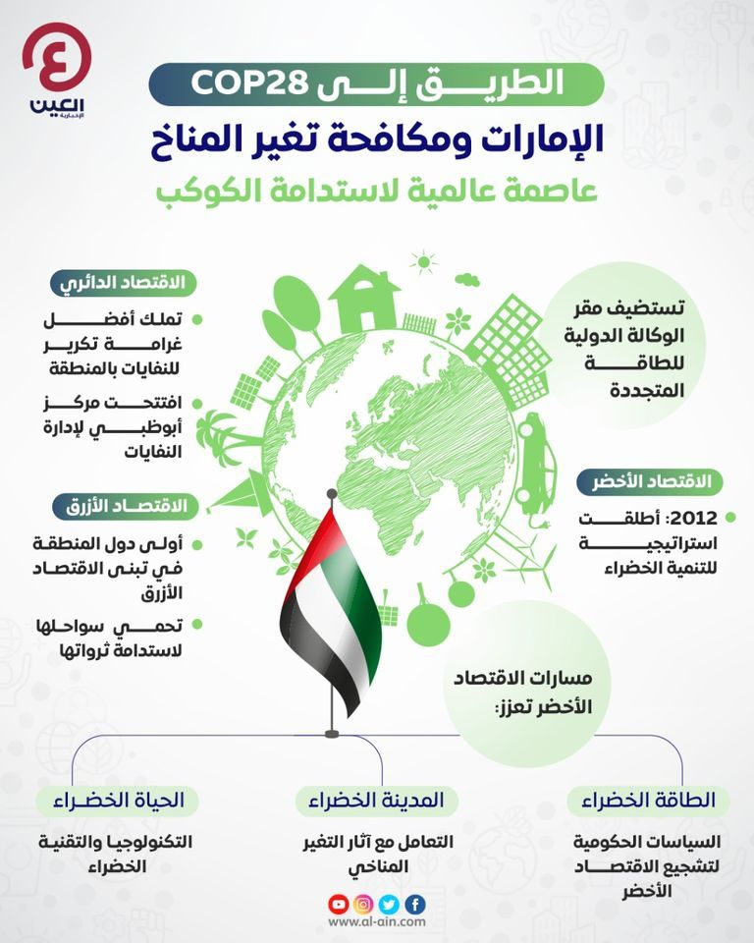
دور الإعلام الرقمي في قضايا التنمية المستدامة البيئية
محاضرة
7
أهم موضوعات مؤتمر المناخ Cop28:
تعزيز التعاون من أجل الاستثمار في الحلول منخفضة الكربون والتي يمكنها أن تحقق تنمية اقتصادية.
التوصل لحلول فعالة تقاوم تداعيات ظاهرة التغير المناخي .
استغلال التقدم التكنولوجي والابتكارات التي تدعمها الإمارات، ويمكنها المساهمة في تحقيق تنمية مستدامة وعوائد اقتصادية واجتماعية لجميع البلدان.
www.midocean.ae

Slide 18

دور الإعلام الرقمي في قضايا التنمية المستدامة البيئية
محاضرة
7
دعم البلدان والمجتمعات النامية الأكثر تضررًا من التغير المناخي، ووجهت الإمارات بتوفير 100مليار دولار لهذا الغرض.
توجيه الاستثمارات لمشروعات الطاقة النظيفة والمتجددة ودعم الاقتصاد الأخضر، مثل: الطاقة الشمسية، ومشروع التقاط الكربون وتخزينه، واستخدام الهيدروجين.
توضيح ريادة الإمارات في المبادرات المناخية، بداية من ضمها لأكبر محطات الطاقة الشمسية، وإطلاقها لمبادرة الابتكار الزراعي المناخي.
www.midocean.ae

Slide 19
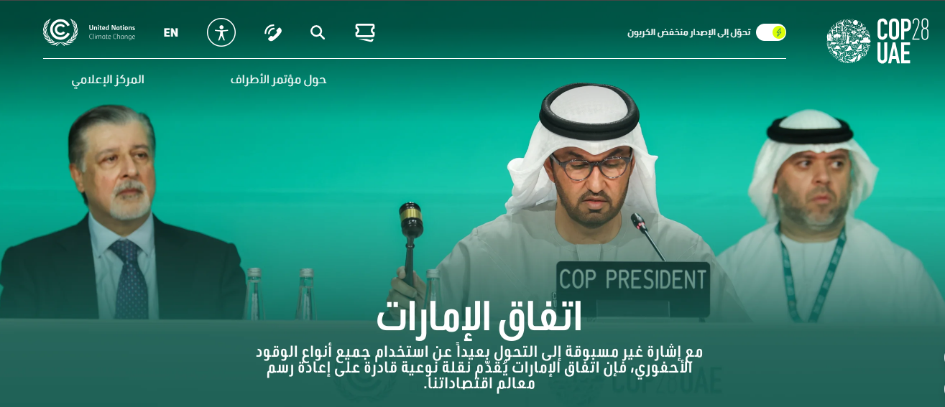
دور الإعلام الرقمي في قضايا التنمية المستدامة البيئية
محاضرة
7
تنعقد مؤتمرات الأطراف بصفة سنوية، لمناقشة تداعيات أزمة المناخ التي تتفاقم مع كل عام، وبدأت الرحلة منذ عام1992، عندما انعقدت قمة الأرض في ريو دي جانيرو بالبرازيل بتنظيم الأمم المتحدة.
‏ومنذ ذلك الوقت أعلنت جميع دول العالم عن موافقتها على تكثيف الجهود للحد من ظاهرة الاحتباس الحراري، كما تمكنت مؤتمرات كوب من التمهيد ‏للوصول إلى اتفاق باريس إذا اتفقت الدول على خفض درجة الحرارة إلى الوصول واحد ونص درجة مئوية فوق درجة الحرارة من قبل الصناعة و تعزيز الجهود لتمويل العمل المناخي، ما يتطلب الوصول إلى صافي انبعاثات صفرية بحلول منتصف القرن الجاري.
www.midocean.ae

Slide 20

دور الإعلام الرقمي في قضايا التنمية المستدامة البيئية
محاضرة
7
مؤتمر المناخ Cop 27:
تم عقد أيضًا « مؤتمر الأمم المتحدة للتغير المناخي2022»، والذي استضافته مصر قمة المناخ العالمية في دورتها 27وذلك في نوفمبر 2022 بمدينة شرم الشيخ (مؤتمر الأطراف في اتفاقية للأمم المتحدة الإطارية بشأن تغير المناخ27 cop).
www.midocean.ae

Slide 21

دور الإعلام الرقمي في قضايا التنمية المستدامة البيئية
محاضرة
7
وجاءت التغطية الصحفية والإعلامية لقمة المناخ cop27 ‏متميزة تناسب هذا الحدث العالمي الذي استضافته مصر بمدينة شرم الشيخ في الفترة من6 -18نوفمبر2022، حيث أشاد رئيس الهيئة الوطنية للصحافة بجميع وسائل الإعلام ووكالات الأنباء المصرية والعربية والعالمية على تغطيتها المهنية رفيعة المستوى لجميع الفعاليات المناقشات التي دارت داخل قمة المناخ العالمية في شرم الشيخ cop27 ‏بحضور أكثر من ثلاثة آلاف من ممثلي وسائل الإعلام المختلفة، وجعلت الشعوب تتابع باهتمام كل ما تناولته هذه القيمة التاريخية.
www.midocean.ae

Slide 22

دور الإعلام الرقمي في قضايا التنمية المستدامة البيئية
محاضرة
7
وتصدرت مصر اهتمام مختلف وسائل الإعلام ووكالات الأنباء العالمية لمواجهة التداعيات السلبية والخطيرة لأزمة تغير المناخ، وحققت مصر في هذه القمة فوائد عدة: أولها يتمثل في الهدف الرئيسي الذي أعلنته مصر، وشددت عليه للانتقال إلى مرحلة التنفيذ بدلًا من استمرار الوعود في التعهدات ‏والالتزامات المالية من الدول المتقدمة أو الدول الصناعية الكبرى لمواجهة أثار التغيرات المناخية.
www.midocean.ae

Slide 23

دور الإعلام الرقمي في قضايا التنمية المستدامة البيئية
محاضرة
7
وحصدت مصر عددًا كبيرًا من اتفاقيات التمويل والتعاون الدولي و مذكرات التفاهم في عدة مجالات متعلقة بالمناخ والبيئة، من أبرزها الهيدروجين الاخضر، الطاقة الجديدة والمتجددة، الزراعة والمياه، والتي بموجبها تحولت هذه المشروعات إلى عقود فعلية تدخل حيز التنفيذ، وتسليط الضوء على أوضاع وقضايا إفريقيا فيما يخص قضية التغير المناخي و الانتقال الطاقي العادل وإطلاق عشرات المبادرات المصرية والدولية التي تغطي أغلب مجالات مواجهة تداعيات التغير المناخي.
www.midocean.ae

Slide 24

دور الإعلام الرقمي في قضايا التنمية المستدامة البيئية
محاضرة
7
تستهدف هذه المبادرات إنهاء معاناة الملايين في القارة فضلًا عن إطلاق عدة مبادرات في مجالات الطبيعة والتنوع البيولوجي وحماية البيئة و المشروعات الذكية الخضراء و الانتقال المستدام للغذاء والزراعة والعمل المناخي ومشروعات التخفيف والتكيف مع الآثار السلبية للتغيرات المناخية.
www.midocean.ae

Slide 25

دور الإعلام الرقمي في قضايا التنمية المستدامة البيئية
محاضرة
7
ومنذ مؤتمر المناخ الذي Cop 27 عقد في نوفمبر 2022 تتواصل جهود مصر للاستعداد لعقد هذه القمة، كما أطلقت الاستراتيجية الوطنية للمناخ مصر (2050) بهدف صياغة وتحديد استراتيجية وطنية شاملة ومستقبلية للتعامل مع التغيرات المناخية وربطها باستراتيجية التنمية المستدامة، وتحشد تلك الاستراتيجية جهود مختلف الجهات لدعم فكرة نشر الوعي البيئي و الإعداد لاستضافة مصر لقمة المناخ.
www.midocean.ae

Slide 26
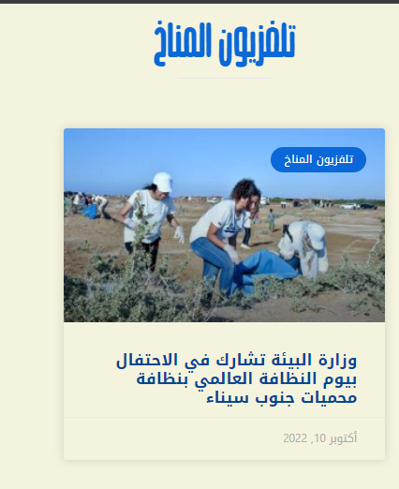
دور الإعلام الرقمي في قضايا التنمية المستدامة البيئية
محاضرة
7
تركز قمة المناخ بشكل أساسي على دور وسائل الإعلام في هذا المجال، وقد أعلنت الشبكة المصرية للبيئة والمناخ بدء الاستعداد لإطلاق تلفزيون المناخ عبر الإنترنت وذلك في بداية سبتمبر 2022 دعمًا للجهود والاستعدادات لقمة المناخ، وسوف يشارك بالعمل في هذا التلفزيون مبدعين ومتطوعون، وسيقدم برامج حوارية ووثائقية عن الجهود المصرية و الدولية للحفاظ على البيئة ومواجهة التغيرات المناخية، إلى جانب دعم منظمات المجتمع المدني العاملة في هذا المجال وحشد المواطنين وتثقيفهم مناخيًا.
www.midocean.ae

Slide 27

دور الإعلام الرقمي في قضايا التنمية المستدامة البيئية
محاضرة
7
2. مبادرة السعودية الخضراء:
مبادرة السعودية الخضراء هى مبادرة وطنية طَموحة أطلقتها المملكة العربية السعودية في عام 2022برعاية صاحب السمو الملكي الأمير محمد بن سلمان، ولي العهد ورئيس مجلس الوزراء، بهدف مكافحة تغير المناخ ورفع مستوى جودة الحياة وحماية كوكب الأرض للأجيال القادمة.
وتسعى مبادرة السعودية الخضراء إلى حشد جهود كافة الجهات الفاعلة في المجتمع لتحقيق ثلاثة أهداف رئيسية، هى خفض الانبعاثات، والتشجير، وحماية الأرض والطبيعة، ويجري العمل حالياً على تنفيذ أكثر من80 مبادرة للمساهمة في تحقيق أهداف مبادرة السعودية الخضراء، حيث تمثل جميعها استثمارات ضخمة في مجالات الاقتصاد الأخضر.
www.midocean.ae

Slide 28

دور الإعلام الرقمي في قضايا التنمية المستدامة البيئية
محاضرة
7
ومنذ إطلاق مبادرة السعودية الخضراء في عام 2021، نجحت المملكة في تحويل التزاماتها العالمية إلى إجراءات ملموسة، وتواصل المضي بخطى ثابتة نحو تحقيق طموحاتها المناخية، بصفتها إحدى أهم الدول المنتجة للطاقة، تلتزم المملكة العربية السعودية بدعم الجهود العالمية للتصدي لتغير المناخ، وقد أحرزت منذ إطلاق رؤية 2030 تقدماً هائلاً في مواجهة التحديات الصعبة في مجال حماية البيئة.
‏‏
www.midocean.ae

Slide 29
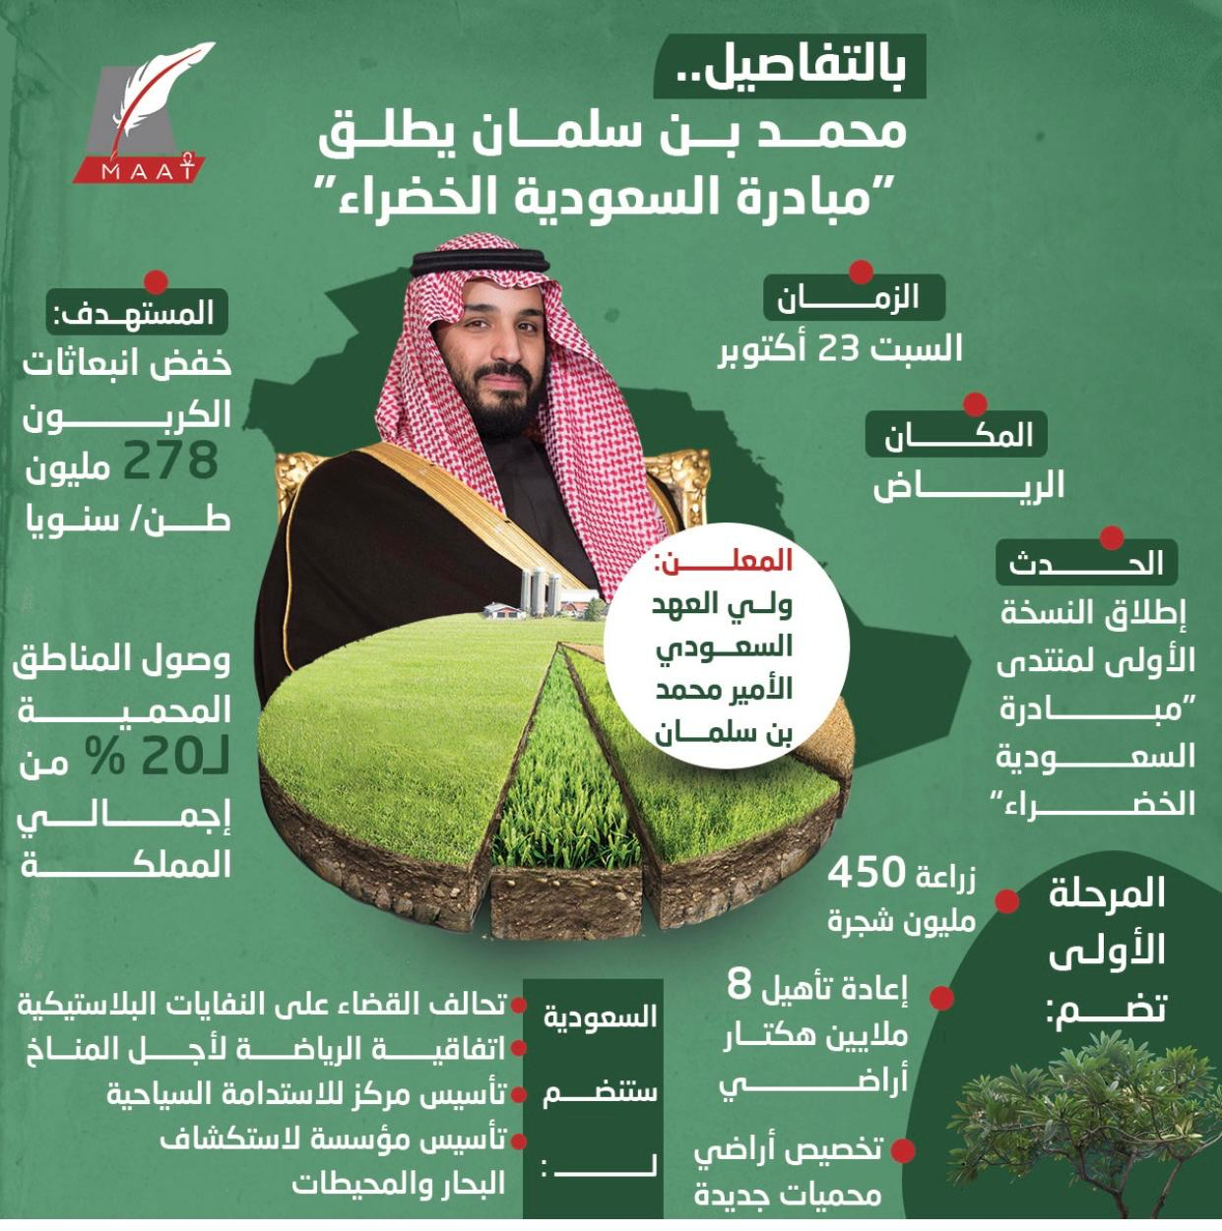
دور الإعلام الرقمي في قضايا التنمية المستدامة البيئية
محاضرة
7
تسعى مبادرة السعودية الخضراء إلى تحقيق أهداف الاستدامة في المملكة العربية السعودية من خلال:
‏الإشراف على جميع جهود المملكة وتوحيدها لمكافحة تغير المناخ تحت مظلة واحدة وفق أهداف واضحة.
‏توحيد جهود القطاعين الحكومي والخاص لتحديد ودعم فرص التعاون والابتكار.
‏تعزيز الاقتصاد الأخضر تم إطلاق أكثر من 80مبادرة تمثل استثماًرا مهمًا تتجاوز قيمته 705مليار ريال سعودي.
‏تسريع الانتقال الأخضر والاضطلاع بدور رائد عالميا في تطبيق نموذج الاقتصاد الدائري للكربوني.
‏رفع مستوى جودة الحياة وحماية البيئة للأجيال القادمة في المملكة العربية السعودية.
www.midocean.ae

Slide 30

دور الإعلام الرقمي في قضايا التنمية المستدامة الاجتماعية
محاضرة
7
تعد مواقع التواصل الاجتماعي أحدث صور التطور التكنولوجي الذي يساعد العالم، وأصبحت محور اهتمام العالم لما لها من خصائص تجعلها تجمع بين كافة الجنسيات واللغات ومختلف الثقافات والاطلاع على القضايا التي يهتم بها أفراد المجتمع، مما جعلها من أهم الوسائل التقنية والتكنولوجية، حتى أصبحت مصدرًا مهما للحصول على المعلومات، ومما لاشك فيه أن مواقع التواصل الاجتماعي، كان لها أثر كبير في عرض ومناقشة الحملات الإعلامية حول برامج التحول الوطني 2020، والذي يعد أحد البرامج التنفيذية لرؤية المملكة العربية السعودية 2030 والتي تهدف إلى بناء اقتصاد مزدهر ‏وإقامة مجتمع حيوي في وطن طموح ذي حوكمة فاعلة.
www.midocean.ae

Slide 31

دور الإعلام الرقمي في قضايا التنمية المستدامة الاجتماعية
محاضرة
7
وقد استخدمت الحملات الإعلامية في التوعية ببرنامج التحول الوطني 2020لما لها من دور مهم في عمليات التنمية ولمخاطبتها للجماهير وقدرتها على توعيتهم وحثهم على تقبل أفكار وأساليب جديدة والتي تتم عن حدوث تغيير في الأفكار وتحويلها إلى أفكار إيجابية.
وتتميز مواقع التواصل الاجتماعي بالعديد من عناصر الوسائط المتعددة التي يستطيع القائمون على الحملات الإعلامية استخدمها عند تصميم الحملات والتي منها:
‏
www.midocean.ae

Slide 32

دور الإعلام الرقمي في قضايا التنمية المستدامة الاجتماعية
محاضرة
7
النصوص: ‏وهى موضوع الرسالة التي تتضمنها الحملة الإعلامية والتي لابد أن تصمم وتصاغ بشكل يتوافق مع تقنيات مواقع التواصل الاجتماعي.
‏الصور: ‏وهى الصور المعبرة عن موضوع الحملة والتي ينبغي أن يراعى فيها النقاء و الوضوح، وأن تكون مؤثرة لكي تدعم الحملة.
‏الصوت: ‏وهو عبارة عن التعليقات الصوتية أو الموسيقى أو المؤثرات الخاصة التي تزيد من تفاعل الجمهور بالحملة.
‏الفيديو: ‏وهى مقاطع مصورة حول موضوع الحملة، ويجب أن تتسم تلك المقاطع بتوظيف المحتوى المؤثر الجاذب للجمهور نحو رسالة الحملة.
‏
www.midocean.ae

Slide 33
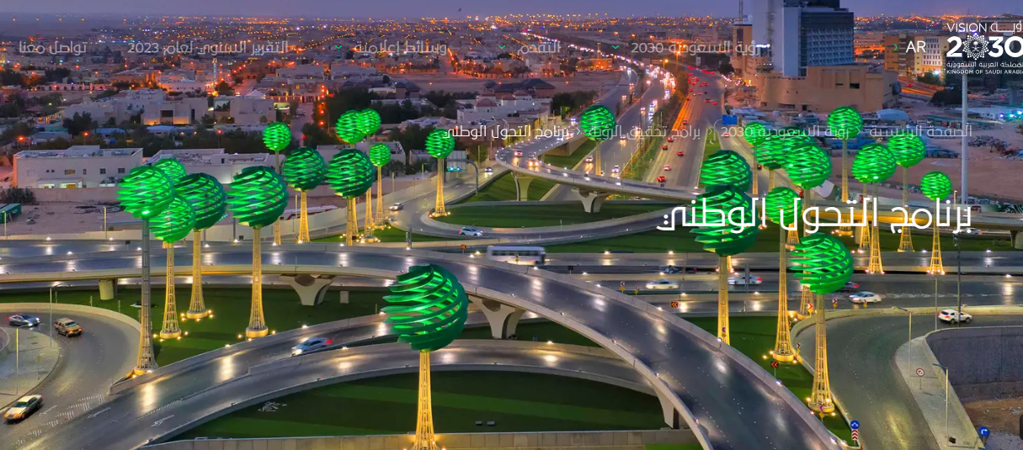
دور الإعلام الرقمي في قضايا التنمية المستدامة الاجتماعية
محاضرة
7
‏برنامج التحول الوطني 2020:
يعني برنامج التحول الوطني إلى تحقيق التميز في الأداء الحكومي وتعزيز الممكنات الاقتصادية الارتقاء بمستوى الخدمات المعيشية، وذلك من خلال تسريع وتيرة تنفيذ مشاريع البنية التحتية الأساسية والرقمية، واشراك المستفيدين في التعرف على التحديات وابتكار الحلول، ومساهمتهم في التنفيذ وتقييم أداء مبادرات البرنامج، ويتمحور دور البرنامج بشكل رئيسي حول:
تحقيق التميز في الأداء الحكومي:
بهدف رفع جودة الخدمات الحكومية المقدمة للأفراد والقطاعين الخاص وغير الربحي.
www.midocean.ae

Slide 34

دور الإعلام الرقمي في قضايا التنمية المستدامة الاجتماعية
محاضرة
7
تعزيز الممكنات الاقتصادية:
‏لتحقيق رؤية المملكة 2030 بالمساهمة في تمكين القطاع الخاص، ورفع جاذبية سوق العمل، و تمكين فئات المجتمع من المشاركة فيه، وضمان استدامة الموارد الحيوية، وتطوير القطاع السياحي وغير الربحي.
‏الارتقاء بمستوى الخدمات المعيشية:
‏المقدمة للمستفيدين (من الأفراد والقطاعين الخاص وغير الربحي) عبر تحسين منظومة الخدمات الاجتماعية و الرعاية الصحية ومستويات السلامة.
‏
‏
www.midocean.ae

Slide 35
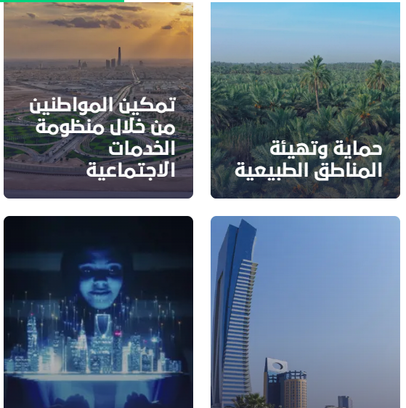
دور الإعلام الرقمي في قضايا التنمية المستدامة الاجتماعية
محاضرة
7
‏
تم تحديد 8 أهداف لبرنامج التحول الوطني وهى:
‏الارتقاء بالرعاية الصحية.
‏تحسين مستويات المعيشة والسلامة.
‏ضمان استدامة الموارد الحيوية.
‏تعزيز التنمية المجتمعية وتطوير القطاع غير الربحي.
‏ ‏تحقيق التميز في الأداء الحكومي.
www.midocean.ae

Slide 36

دور الإعلام الرقمي في قضايا التنمية المستدامة الاجتماعية
محاضرة
7
تمكين فئات المجتمع من دخول سوق العمل ورفع جاذبيته.
‏ الإسهام في تمكين القطاع الخاص.
تطوير القطاع السياحي والتراث الوطني.
www.midocean.ae

Slide 37

دور الإعلام الرقمي في قضايا التنمية المستدامة الاجتماعية
محاضرة
7
.1المبادرات الاجتماعية:
لقد تلاقت أهداف التنمية المستدامة 17التي حددتها الأمم المتحدة مع رؤية 2030فكان برنامج التحول الوطني نقطة البداية لتنفيذ وتطبيق رؤية 2030ونوعت السعودية اقتصادها الوطني، واعتمدت على مصادر دخل أخرى غير تقليدية، وطبقت القياسات المالية من أجل إيجاد فائض لتمويل المبادرات التي تم التصديق عليها في رؤية 2030 وأهداف برنامج التطور المستدام، كما حققت المملكة تقدمًا في مسار التنمية الاقتصادية والاجتماعية، وبنت شراكة استراتيجية مع برنامج الأمم المتحدة الإنمائي من أجل التنمية المستدامة.
www.midocean.ae

Slide 38
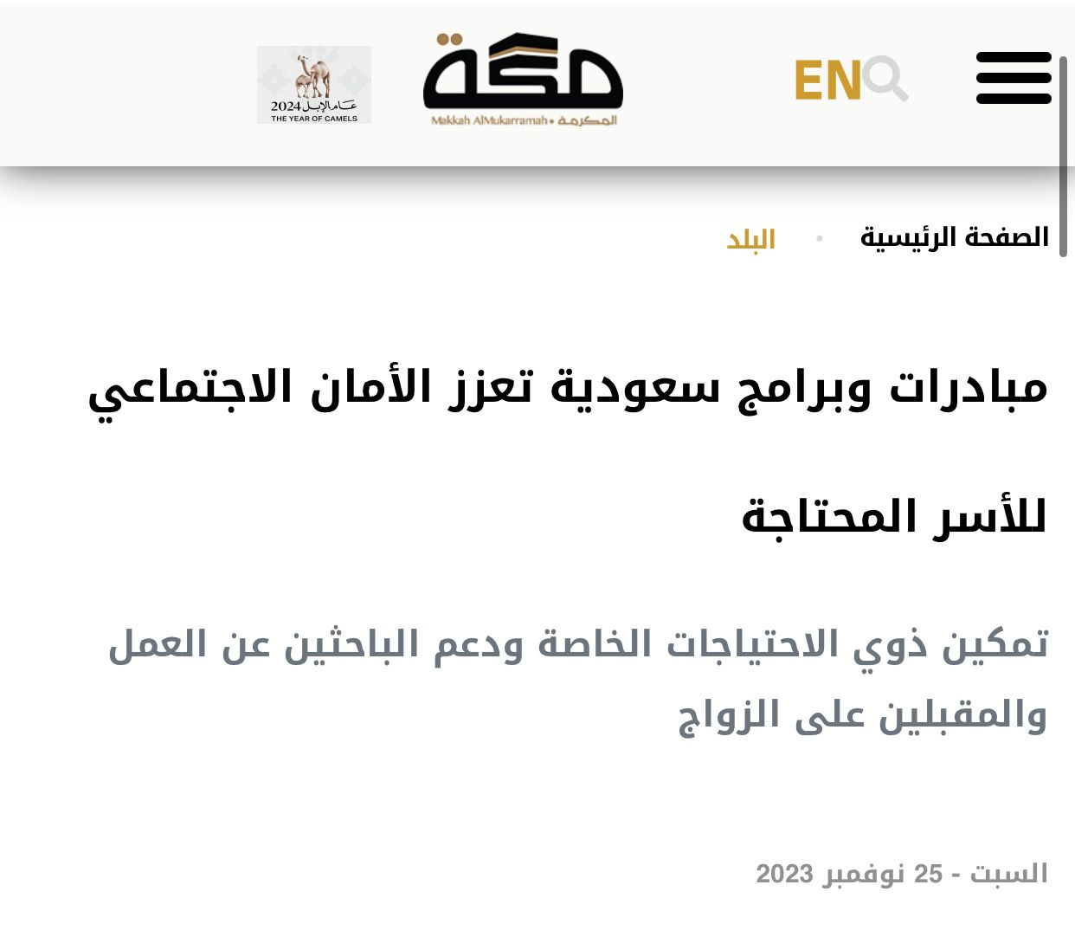
دور الإعلام الرقمي في قضايا التنمية المستدامة الاجتماعية
محاضرة
7
على مستوى أنظمة الرعاية الاجتماعية:
أقرت المملكة برامج وقائية لتعزيز دعم الأفراد والمجتمع بكافة فئاته لسد مختلف احتياجاته، ووضعت برامج رعاية وتأهيل لمن هم بحاجة لمساعدات دائمة، لتصل إلى بناء مجتمعي مستقر و متوازن و متكافئ.
الفئات المستفيدة من برنامج الرعاية الاجتماعية:
الأرامل.
المطلقات.
الأشخاص ذوي الإعاقة.
المسنون.
www.midocean.ae

Slide 39
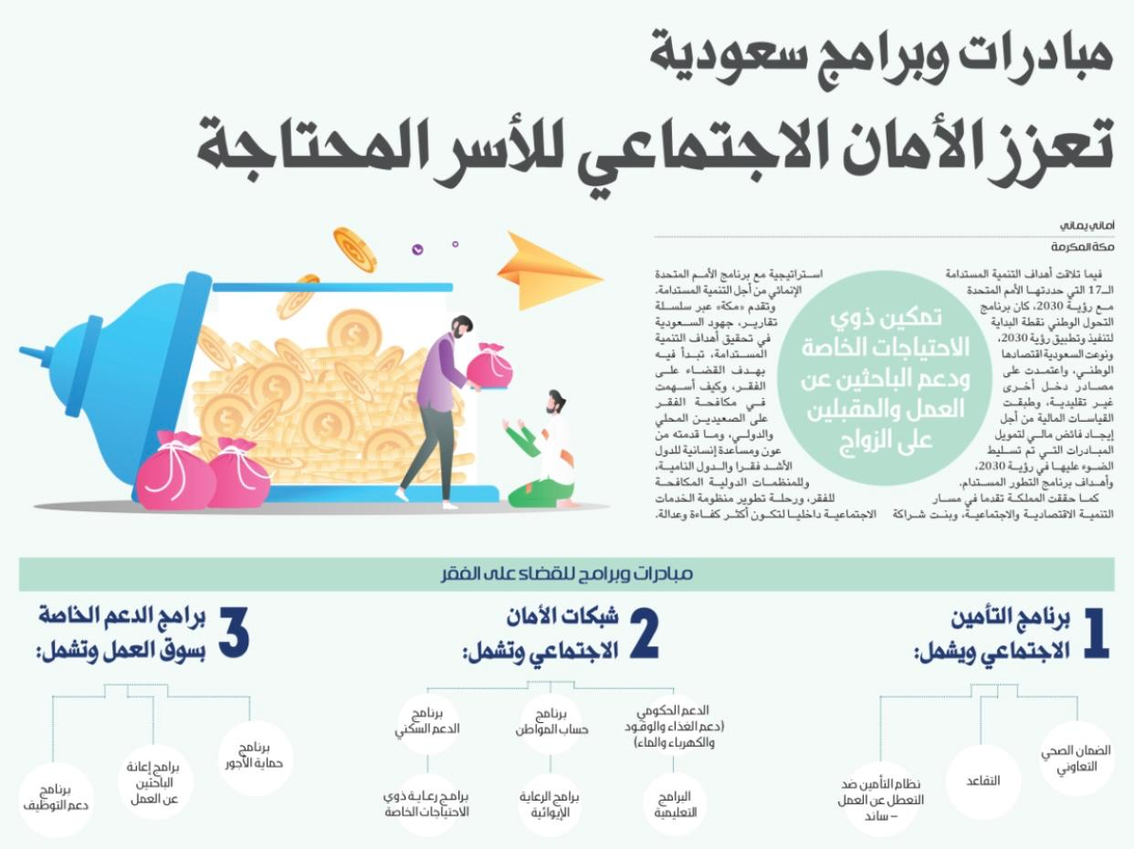
دور الإعلام الرقمي في قضايا التنمية المستدامة الاجتماعية
محاضرة
7
الأيتام.
‏المتعطلون عن العمل.
‏الفقراء والمحتاجون.
‏المتأثرون بالكوارث والجوائح.
‏برنامج الحماية الاجتماعية للباحثين عن العمل.
‏صرف مستحقات تعطل عن العمل.
برنامج إعانة الباحثين عن العمل.
www.midocean.ae

Slide 40
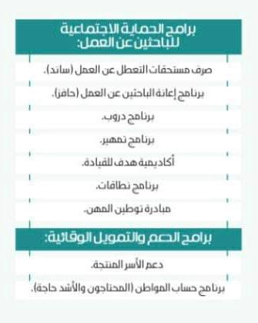
دور الإعلام الرقمي في قضايا التنمية المستدامة الاجتماعية
محاضرة
7
‏برنامج الدعم والتمويل الاجتماعي: الإعانات الاجتماعية المالية تصرف للأسر القائمة على رعاية فرد أو أكثر من المعاقين أو الأيتام و أومن في حكمهم وهم:
‏أسر المعاقين.
‏الأسرة الحاضنة للأيتام.
‏توفير ‏توفير كرسي المعاقين وتجهيز سياراتهم.
‏إعانة الزواج للأيتام:
‏تمكن الايتام من ذوي الظروف الخاصة ومن في حكمهم من الزواج، وتقلل العبء بصرف إعانة مالية لمرة واحدة.
www.midocean.ae

Slide 41

دور الإعلام الرقمي في قضايا التنمية المستدامة الاجتماعية
محاضرة
7
.2الحملة الوطنية للعمل الخيري:
هى حملة وطنية للعمل الخيري بالسعودية، تتم عبر منصة احسان وهى منصة وطنية متخصصة في العمل الخيري قامت بتطويرها المملكة العربية السعودية.
تهدف الحملة إلى :
التعريف بدور منصة إحسان في تعزيز العمل الخيري للأفراد في المجتمع من خلال الحث والتشجيع على التبرع وتفعيل الدور التكاملي مع الجهات الحكومية المختلفة.
www.midocean.ae

Slide 42
ملخص المحاضرة
محاضرة
7
أولًا: وظائف الإعلام الرقمي التنموي.
ثانيًا: دور الإعلام الرقمي في قضايا التنمية المستدامة البيئية.
دور الإعلام الرقمي في قضايا المناخ.
التغطية الإعلامية لمؤتمر المناخ.
مبادرة السعودية الخضراء.
ثالثًا: دور الإعلام الرقمي في قضايا التنمية المستدامة الاجتماعية.
برنامج التحول الوطني .2020
المبادرات الاجتماعية.
الحملات الوطنية.
www.midocean.ae

Slide 43



شكرًا لاستماعكم

